Slide 1
Élettan, kórélettan I.
6. Szívműködés II.
PÓHR Kitti MsC.
Szakoktató, koordinátor
Szülésznő BsC.
Epidemiológus MsC.
Mentőtiszt hallgató

Slide 2
Gyors, platóval rendelkező akciós potenciál
pitvar sejtjeiben, a His-kötegben, a Tawara-szárakban, a Purkinje-rostokban és a kamraizomzat sejtjeiben keletkezik
öt szakaszra osztható - 0-4-ig jelöljük
0. szakasz - gyors depolarizáció
1. szakasz - részleges, átmeneti repolarizáció
2. szakasz - plató fázis
3. szakasz – repolarizáció
4. szakasz - nyugalmi fázis

Slide 3
Gyors, platóval rendelkező akciós potenciál
4. nyugalmi fázis - nyugalmi membrán potenciál - kifelé irányuló „anomáliás” K⁺-csatornák - K⁺ ionok áramlanak ki a sejt belsejéből - K⁺-áram→sejt belseje negatívabb lesz a külső térhez képest
0. gyors depolarizáció - szomszédos sejten kialakult akciós potenciál → gyors, feszültségfüggő Na⁺-csatornák nyílnak meg - Na⁺ ionok áramlanak a sejtbe - Na⁺-áram – depolarizáció (A feszültségfüggő Na⁺-csatornák megnyílásával egyidőben csökken a K⁺-áram, mert zárulnak a K⁺-csatornák.)
1. részleges, átmeneti repolarizáció - zárulnak a Na⁺-csatornák, tranziens, kifelé vezető K⁺-csatornák nyílnak meg - K⁺ ionok áramolnak ki a sejtekből - tranziens, kifelé irányuló K⁺-áram
2. plató fázis - L-típusú feszültségfüggő Ca²⁺-csatornák - befelé áramló Ca²⁺ ionok - befelé irányuló Ca²⁺-áram. A befelé irányuló Ca²⁺-áram miatt a sejtmembrán tartósan depolarizált állapotban marad, ez a plató szakasz. A plató fázisban a kifelé irányuló K⁺-áram és a befelé irányuló Ca²⁺-áram közel azonos mértékű.
3. repolarizáció - késői K⁺-csatornák nyílnak ki→plató fázis átmegy a repolarizáció fázisába - K⁺ kiáramlás nagyobb mértékű, mint a Ca²⁺ beáramlás. A korábbiakban megnyíló Ca²⁺-csatornák zárulnak is. Kellő mértékű repolarizáció következtében nyílnak ki az „anomáliás” K⁺-csatornák→visszaalakul a nyugalmi membrán potenciál.

Slide 4
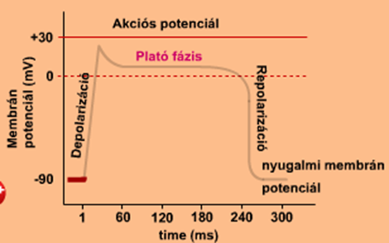

Slide 5
szívizom molekuláris mechanizmusa
https://www.youtube.com/watch?v=IMkHo11reWg

Slide 6
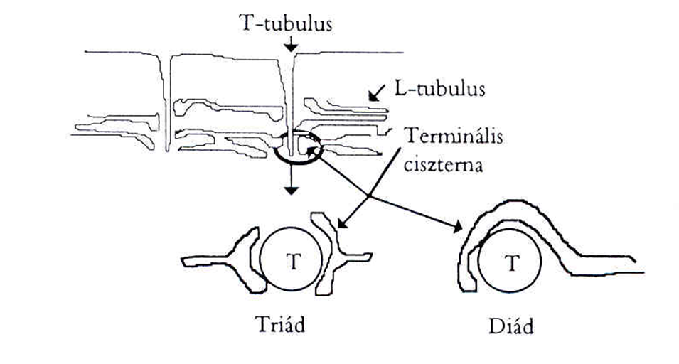
A szívizomsejt működése (1)
- a kontrakció molekuláris mechanizmusa
a sejtmembrán kesztyűujjszerű betüremkedései – T-tubulusok a sejt belsejébe vezetik az akciós potenciált
a T-tubulusok közelében végződnek az L-tubulusok
az L-tubulusok kitágult részei a terminális ciszternák
a terminális ciszternákból az akciós potenciál hatására kiszabadulnak a Ca²⁺-ionok
Ángyán

Slide 7
A szívizomsejt működése (2)
- a kontrakció molekuláris mechanizmusa
szívizomsejt akciós potenciál
↓
feszültségfüggő, L-típusú Ca²⁺-csatornák kinyílnak (T-tubulus membránjában) - Ca²⁺ ionok beáramlanak
↓
Ca²⁺ ionok koncentrációja emelkedik
↓
kinyílnak a SR rianodin szenzitív Ca²⁺-csatornái -
a Ca²⁺ indukálta Ca²⁺ felszabadulás
↓
miofilamentumokhoz jut a Ca²⁺
↓

Slide 8
↓
troponinC megköti
↓
troponinC ezt követően konformációváltozáson megy át
↓
megváltozik a tropomiozinnal való kölcsönhatása is
↓
tropomiozin az aktin csavarodásának árkában elmozdul
↓
az aktin kötőhelyek szabaddá válnak
↓
miozin fejek kötődnek be - aktomiozin kereszthíd
↓
miozin fejről leválik az P_{i} és az ADP is → a miozin fej billen
↓
A billenés következtében elmozduló miozin fejek magukkal húzzák az aktin filamentumot, ezt a folyamatot nevezzük csúszófilamentum-mechanizmusnak.

Slide 9
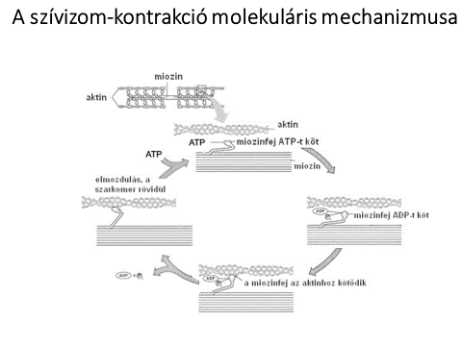

Slide 10
a sejtmembrán kesztyűujjszerű betüremkedései – T-tubulusok a sejt belsejébe vezetik az akciós potenciált
a T-tubulusok közelében végződnek az L-tubulusok
az L-tubulusok kitágult részei a terminális ciszternák
a terminális ciszternákból az akciós potenciál hatására kiszabadulnak a Ca2+-ionok
szívizomsejt akciós potenciál
↓
feszültségfüggő, L-típusú Ca2+-csatornák kinyílnak (T-tubulus membránjában) - Ca2+ ionok beáramlanak

Slide 11
Ca2+ ionok koncentrációja emelkedik
↓
kinyílnak a SR rianodin szenzitív Ca2+-csatornái -
a Ca2+ indukálta Ca2+ felszabadulás
↓
miofilamentumokhoz jut a Ca2+
↓
troponinC megköti
↓
troponinC ezt követően konformációváltozáson megy át
↓

Slide 12
megváltozik a tropomiozinnal való kölcsönhatása is
↓
tropomiozin az aktin csavarodásának árkában elmozdul
↓
az aktin kötőhelyek szabaddá válnak
miozin fejek kötődnek be - aktomiozin kereszthíd
miozin fejről leválik az P_{i} és az ADP is → a miozin fej billen
A billenés következtében elmozduló miozin fejek magukkal húzzák az aktin filamentumot, ezt a folyamatot nevezzük csúszófilamentum-mechanizmusnak.

Slide 13
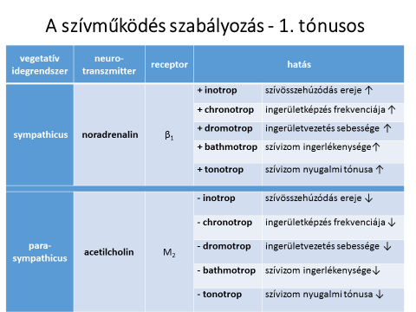
szívműködés szabályozása

Slide 14
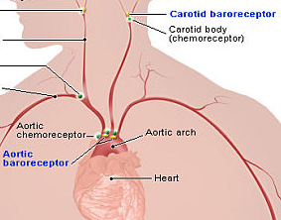
A szívműködés szabályozása - 2. reflexes
különböző helyeken elhelyezkedő receptorok vesznek részt -> szívreflexek serkentik vagy gátolják a szívműködést:
  kemoreceptorok - az oxigén tenzió csökkenésére érzékenyek
  baroreceptorok - nyomásváltozásra érzékeny receptorok -> Magas nyomású baroreceptorok: sinus caroticus → n. glossopharyngeus és aortaív → n. vaguson keresztül a központba (nem közvetlenül a nyomást érzékelik, hanem a nyomás hatására bekövetkező feszülést → a baroreceptorok aktivitása megnő, így az általuk leadott akciós potenciálhullám frekvenciája megnő)
a receptorok reflexogén zónákban vannak:
  glomus caroticum - kemoreceptorok
  sinus caroticus - baroreceptorok
  aortaív – kemo- és baroreceptorok

Slide 15
EKG megbeszélése
https://www.youtube.com/watch?v=ygsvAZVA6sc

Slide 16
Elektrokardiográfia - EKG
definíció: non-invazív diagnosztikai eljárás, mely a szív elektromos jelenségeit vizsgálja a szívizom összehúzódásakor keletkező elektromos feszültség regisztrálásával
az egyes hullámok a szívciklus adott szakaszait jelölik:
P-hullám: pitvar-systole, pitvari depolarzáció
PQ-szakasz: pitvar-kamrai átvezetés ideje - legfontosabb összetevője az AV-átvezetési idő
QRS-komplexum: kamra-systole, kamraizomzat depolarizációja (szívciklus szakaszok: izovolumetriás kontrakció és maximális és csökkent ejectio)
ST-szakasz: időben a kamrai akciós potenciál plató szakaszával esik egybe, feszültségkülönbség nem regisztrálható, így az ST-szakasz izoelektromos
T-hullám: kamra-diastole, a kamrai repolarizáció (a T-hullám pozitív, mert a repolarizáció terjedésének iránya a depolarizáció terjedésének irányával ellentétes)

Slide 17
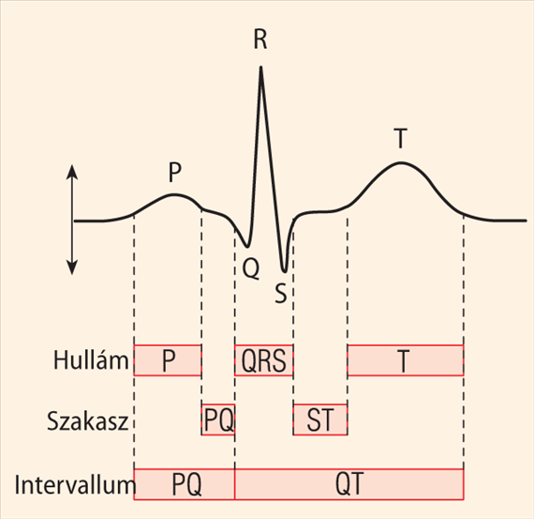

Slide 18
Az egyes hullámok a szívciklus mely szakaszait jelölik?
P-hullám: pitvar-systole, pitvari depolarzáció
PQ-szakasz: pitvar-kamrai átvezetés ideje - legfontosabb összetevője az AV-átvezetési idő
QRS-komplexum: kamra-systole, kamraizomzat depolarizációja (szívciklus szakaszok: izovolumetriás kontrakció és maximális és csökkent ejectio)
ST-szakasz: időben a kamrai akciós potenciál plató szakaszával esik egybe, feszültségkülönbség nem regisztrálható, így az ST-szakasz izoelektromos
T-hullám: kamra-diastole, a kamrai repolarizáció (a T-hullám pozitív, mert a repolarizáció terjedésének iránya a depolarizáció terjedésének irányával ellentétes)

